Slide 1
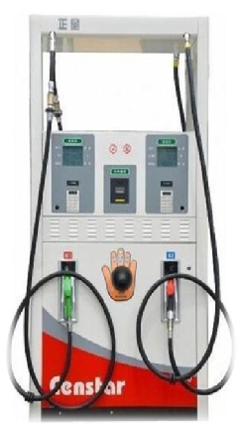
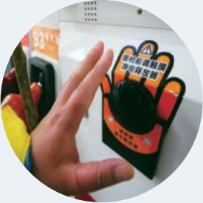
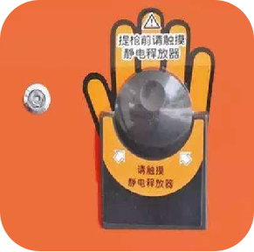
第5节 静电的利用与防护
新知导入：
自然界到处都有静电。生产中的搅拌、挤压、切割等活动，生活中的穿衣、脱衣、运动等过程都可能产生静电。在加油站给车加油前，为什么要触摸一下静电释放器？

Slide 2

静电是怎样产生？
静电的产生是由于不同的物体相互接触或摩擦时，一个物体失去一些电子而带正电，电子转移到另一物体上使其带负电。若在物体分离的过程中电荷难以中和，积累在物体上的电荷就形成了静电。

Slide 3
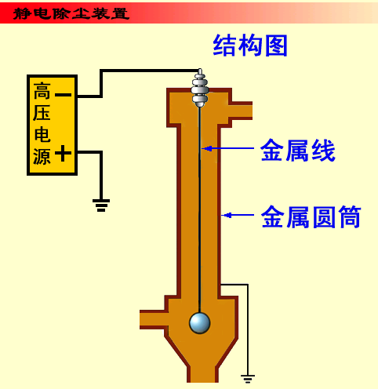
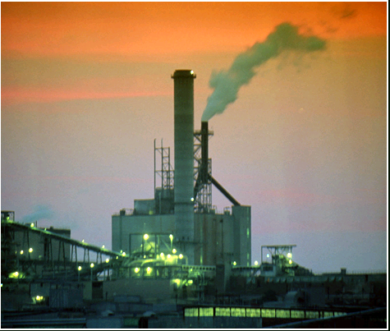
一、静电的利用
1、静电除尘

Slide 4
除尘原理：
高压电源的正级接到金属圆筒上，负极接到悬挂在管心的金属线上，它们之间有很强的电场，而且距管心的金属线越近，场强越大。因此，金属线附近的气体分子被强电场电离，成为电子和正离子。
在电场力的作用下，正离子被吸引到金属线上，得到电子而成为分子；电子向着金属圆筒正极运动的过程中，附在空气中的尘埃上，使尘埃带上负电，并被吸附到金属圆筒上。尘埃积累到一定程度，在重力作用下落入下面的漏斗中。此装置既可以清洁环境又可回收尘埃中的有用物质。
静电除尘

Slide 5
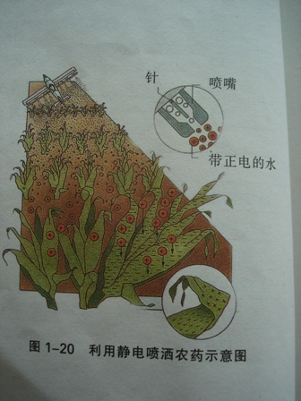
2、静电喷雾
基本原理：
喷洒农药的飞机上安装有静电喷嘴。静电喷嘴内装有一根带正电的针，喷洒过程中农药水珠离开嘴时会带有大量正电荷。由于与大地相连的农作物的叶子一般都带负电，带正电的农药水珠喷洒到农作物上时，就被吸附在叶子上，不会被风吹走。

Slide 6
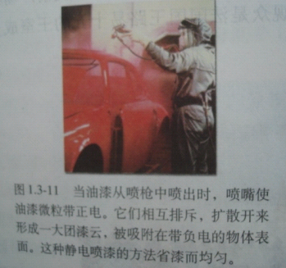
静电喷漆
静电喷漆

Slide 7
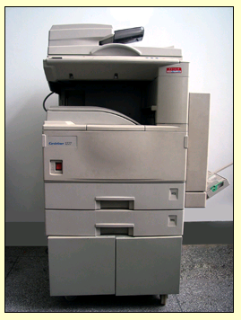
3、激光打印
基本原理：
激光扫描到原稿上文字或图案，经反射，聚集在携带静电的硒鼓上。激光扫描到原稿的空白处，硒鼓上相应部位的静电电荷就被消除，留在硒鼓上的静电荷就形成了原稿的文字或图案。墨粉被硒鼓上的静电吸引，被转移到复印纸上并被加热固定，复印纸上就出现了原稿上的文字或图案。

Slide 8
静电有利也有害，
你知道静电在我们生活中
有哪些危害吗？

Slide 9
二、静电的防护
1、静电的危害性 “幽灵”
静电火花引起的危害
医院手术台上，静电火花会引起麻醉剂爆炸。
煤矿洞里，静电火花会引起瓦斯爆炸。
在航天工业里，静电放电会干扰航天器的运行，甚至会造成火箭和卫星的发射失败。
在石化工业里，因静电放电引起的事故屡见不鲜。
静电力的不良后果
电视机的荧屏表面容易吸附灰尘，使图像的清晰度和亮度下降。
混纺衣服上常出现不易拍掉的灰尘。
印刷厂里，纸页之间因静电而粘合，给印刷带来不便。
制药厂时，因静电吸引尘埃，使药品达不到标准纯度。

Slide 10
防止静电危害的措施
产生静电灾害的必要条件是积累足够多的电荷。
静电的产生并不可怕，可怕的是静电的积累。随时产生的微小能量在持续累积后，就可能具备可怕的破坏性。在干燥地区和干燥季节，电荷的释放相对困难，所以静电的积累及由其产生的后果会非常明显。
避免静电积累的常用方法有静电接地、增加湿度、非导电材料的抗静电处理等。

Slide 11
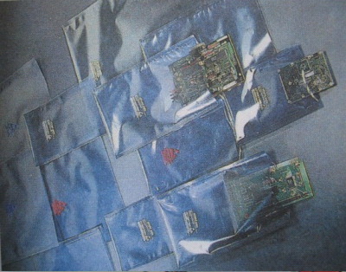
防止静电危害的措施
在工业生产中，改造起电强烈的工艺环节，采用起电较少的设备和抗静电材料；

Slide 12
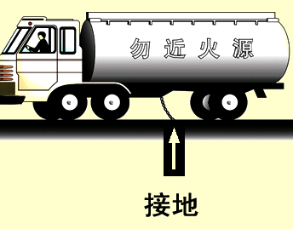
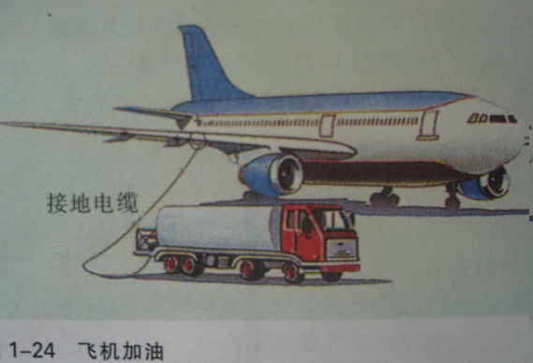
用导线将设备接地，把电荷导入大地；
适当增加工作环境的湿度以让静电随时释放；

Slide 13

生活中防静电小知识
对于体内积存静电较多的人，可以通过“输出”的方式将其消耗掉。
在家里洒些水，不便弄湿地板的地方，放置一两盆清水，同样可以达到增加室内空气湿度的目的。室内可用加湿器，摆放花草或在室内饲养观赏鱼。
为避免静电击打，可用小金属器件（如钥匙）、棉抹布等先碰触大门、门把、水龙头、椅背、床栏等消除静电，再用手触及。
电视机不能摆放在卧室。人们看电视时要打开窗户，同电视机保持2－3米距离，看完之后要洗脸、洗手。

Slide 14
对老人、小孩、静电敏感者、查不出病因的心脏病人、神经衰弱和精神病患者等建议在冬季穿纯棉内衣、内裤，被里、床单、被罩等要用天然纺织物，尽量不要穿化纤质地的服装，以减少静电对人的不良影响。
勤洗澡、勤换衣服，能有效消除人体表面积聚的静电。 当头发无法梳理服帖时，将梳子浸在水中，等静电消除之后，便可随意梳理了。洗头发时尽量使用润发露或护发素。 赤足有利于体表积聚的静电释放。因此，休闲时，不要放过赤足的一切机会。 多吃蔬菜、水果、酸奶等酸性食品，多饮水，同时补充钙质和维生素C，以减轻静电影响。

Slide 15
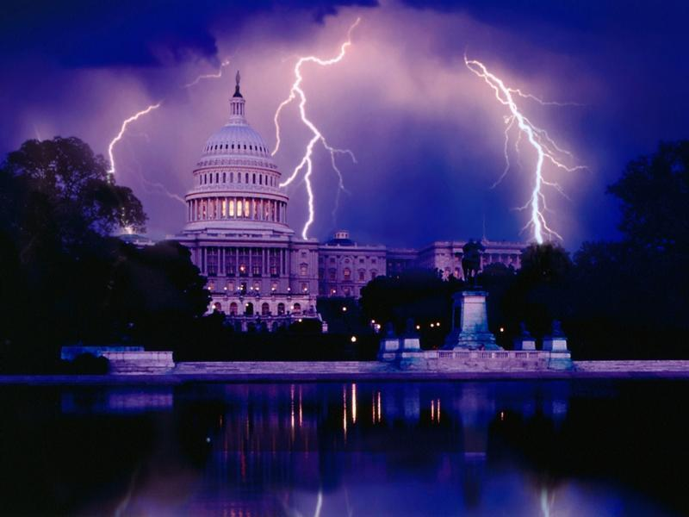
雷电与避雷
雷电产生的原因：主要是由于云层的相互摩擦。摩擦导致了云层带异种电荷的大量积累。靠近地面的云层中电荷的大量积聚，会使地面因静电感应而引起电荷的集聚。
云层之间、云层与在地面之间形成几百万伏以上的电压。这个电压足可以击穿空气（使空气电离），产生几十万安培的瞬间电流。电流生热使空气发光，叫做闪电；空气受热突然膨胀发出巨响，叫做雷声。

Slide 16
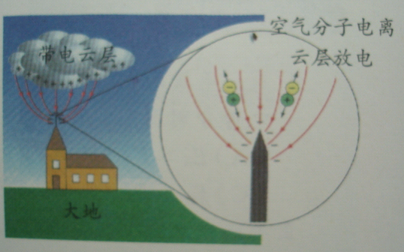
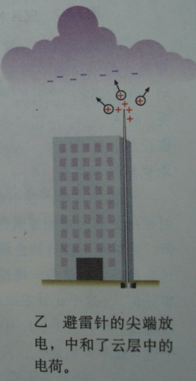

避雷原理
避雷针就是竖立在建筑物最高处的一根与地相通的金属杆。杆的上端是尖的，尖端容易放电，形成电阻小的通路。云中的电荷可以避雷针入地。建筑物即可免受雷击。
生活小常识

Slide 17

避雷小知识
雷暴来临时留在室内比处于室外安全；留在有防雷设施的室内比无防雷设施的室内安全；站立于屋顶最不安全。
雷暴来临时当你处于空旷的田野或开阔地带时，应尽快找有防雷设施的地方躲避；如果当时找不到躲避的地方，切记：处于低矮的地方比突出的高地更安全。不能在山顶、山脊、田埂、土堆上行走或肩扛长形工具和物件，不能靠近孤立的高大树木和烟囱类建筑物。

